Slide 1
福利厚生について（共済組合）
四万十町新規採用事務職員研修会
令和３年１２月２日
Notes:
それでは、共済組合の福利厚生についての説明に入ります。●
1

Slide 2
質問です
公立学校共済組合は、何をしているところでしょうか？
高知県教職員互助会は、何をしているところでしょうか？
2つの組織の場所はどこにあるか知っていますか？
Notes:
さて、皆さんは 公立学校共済組合高知支部と 高知県教職員互助会 は聞いたことがあるかと思います。
では公立学校共済組合高知支部、 高知県教職員互助会は、何をしているところでしょうか？
またどこにあるかご存知でしょうか？
（３名に順番に聞く）
解答：
日本における共済組合とは、公務員及び私立学校教職員を対象とした、
公的社会保障を運営する社会保険組合です。
小中学校に勤務する県費負担教職員（Ｒ２年4月より：臨時的任用職員・任期付教員も追加）は、
公立学校共済組合に加入しています。高知県教職員互助会は任意で加入します。
公立学校共済組合および高知県教職員互助会は、
民間の健康保険に変わる短期給付事業、組合員及び遺族に対して年金の決定・支給を行う長期給付事業、
組合員の福祉の向上を目的とした福祉事業を行っています。
場所は高知市丸の内の高知県庁西庁舎にあります。
市町村の職員の方は、各市町村の組合に加入しています。
よく、教職員共済や、ジブラルタ生命といった生命保険会社のようなものと間違われます。
保険も取り扱っていますが、保険会社ではありません。●
2

Slide 3
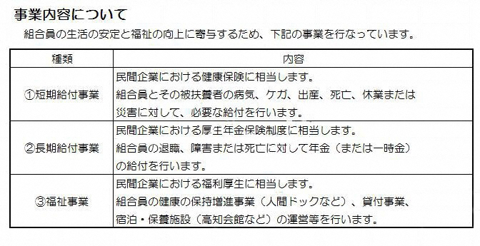
共済組合の事業
Notes:
私たち組合員等の生活の安定と、福祉の向上を図るために、●
病気治療、結婚、出産、災害等の短期給付や、●
退職後の生活安定のための年金等の長期給付、●
そして健康管理のための人間ドック等の福祉事業を行っています。●
3

Slide 4
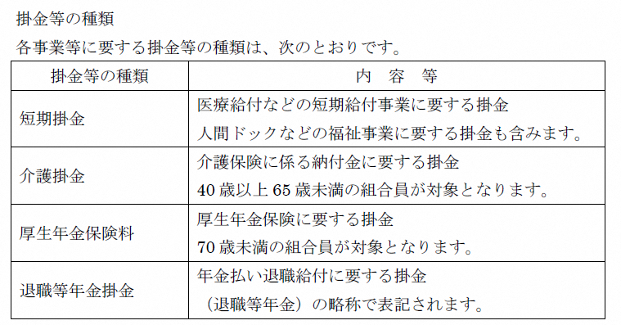
公立学校共済組合掛金について
Notes:
このようなサービスは、私たちの掛金と地方公共団体等の負担金によって運営されています。
掛金には４種類ありますが、毎月どのくらいの掛け金が、お給料とボーナスから引かれているのかは、
給与明細書で確認ができます。
４０歳の誕生日を迎えますと、介護掛金が引かれ始めます。●
4

Slide 5
給与明細書で掛金を確認しましょう
Notes:
画面の左側が職場の職員の給与明細書の内容が一覧になった調書で、右側が個人宛の明細書です。
今日は、金額を表示していない本人宛の明細書をお配りしています。
給与明細書の左下にある
短期掛金・介護掛金、長期厚年掛金、長期退職掛金 の欄に引かれている掛け金の金額が表示されます。
掛金率は規程で決められています。
ちなみに、教職員互助会の掛金は、“法定外控除”に分類され、給与明細書の右上に記載があります。
「一般互助会費」の部分に引かれる掛け金の金額が表示されます。
全教職員の方々が掛金を支払っている事業ですので、詳しく見ていきたいと思います。●
5

Slide 6
給付の内容
Notes:
さまざまな給付がありますが、毎年、４月に学校へポスターが届けられます。
支援室では、入口に貼っています。今年度は黄緑でした。
給付の事由や給付額等が簡潔に掲載されてありますので、事務職員だけでなく
先生方にも分かりやすい内容となっています。
各校で職員の見やすいところに掲示して啓発していきましょう。
備考欄には、自動給付のものと、請求による給付があるので合わせて見てみると分かりやすいです。
ここまで基本的な内容をお伝えしましたが、ご質問などはありませんでしょうか？
短期給付や長期給付等、全てを理解するのは難しいですが、
該当があった際に福祉事務の手引き等で調べることができますので
今日は、「こういう内容があるのだな」といった感じで聞いていただけたらと思います。●
6

Slide 7
採用になったとき
医療保険制度への加入
共済組合
○共済組合員証（保険証）発行
○互助会への加入
Notes:
それでは、今から、一人の先生が採用されてから退職するまでに、
どのような福利厚生を受けられるのか、ストーリー形式で研修していきましょう。
四万十花子先生は、今年度4月1日に教員として採用されました。
3月までは学生で収入がなかったため、父の健康保険の被扶養者になっていましたが、
4月からは●医療保険制度にも自分で加入することになります。●
それが今日のテーマ「共済組合」です。被扶養者ではなく、本人の加入になるので自立の第一歩ですね。
父の会社で被扶養者から除外してもらうと同時に、共済組合へ資格取得の届出をして●
「共済組合員証」を発行してもらいました。これが俗に言う「保険証」にあたるものです。
医療機関を受診するときには、この「共済組合員証」を提示することで、
医療費の負担が3割で済み、残りの7割は共済組合が負担してくれます。
医療費の自動給付があった場合にはご自宅の方に通知書が届きますので、ご確認ください。
またこの「共済組合員証」は、共済組合員としての資格を証明するものでもありますので、
紛失することなどないよう大切に保管する必要があります。
この組合員証は、裏面に自分で住所を書くようになっています。
住所が変更になったときは、住所変更手続きが必要ですので抜からないようにしましょう。
新住所は自分で書き直します。
組合員証には、退職するまで変わることのない６桁の組合員証番号が記載されています。
令和2年4月より任用制度が変更になり、組合員証番号については給与で取り扱う職員番号と
同じではない職員がいますので、記載の際にはご注意ください。
職員番号と異なる場合の例としては、先日の事務職員部会の法規演習でも少し説明がありましたが、
前年度まで正規職員だった方が退職して、４月１日から臨時的任用職員となった場合等、
任用形態は変わるが、要件を満たしているため組合員証を返さずに引き続き使用する場合が該当になります。
また、共済組合の組合員になると同時に、●互助会へも加入することができます。
互助会は医療費給付の補助や、各種祝金・お見舞い金などの給付を行う教職員相互の扶助制度で、
加入は強制ではありませんが、県費負担教職員は１００％に近い加入率だと聞いています。
４月になると、互助会より加入の有無についての文書が届きますので
加入する場合は判子を押して提出します。
四万十先生も、制度の説明を確認して加入申込書を提出し、互助会に加入しました。●
7

Slide 8
保健事業について（その１）
○婦人検診
２５歳以上
○人間ドック・脳ドック
３５歳以上
＊１日人間ドックの自己負担額が7,000円でＯＫ！
（検診料補助～互助会から12,100円）
Notes:
４年目を迎えた春のこと、人間ドックについての回覧文書が回ってきました。
「若い自分には関係ないし」とざっと目を通していると、●婦人検診は25歳以上が対象とあり驚きました。
先輩の先生から「検診は若いうちから受けておいた方が良いよ」と勧められ、一緒に申し込むことにしました。●
35歳になると、人間ドックや脳ドックも受けられるようになります。
育児休業や病気休職等による休職者、フルタイム勤務の再任用の方も受けることができます。
年度初めの申込期間以外には申し込むことができません。
せん在する生活習慣病等を早期に発見し、健康の保持増進を図るためにも、すすんで検診を受けることが大切です。
ちなみに、この人間ドック事業についても互助会から検診料が補助されています。
例えば●現在の高知健診クリニック1日人間ドックの自己負担金は7,000円ですが、
この自己負担額は互助会から12,100円補助された後の金額のため、
互助会に未加入の方の自己負担額は、この補助額を加えた19,100円になります。
その他の1泊ドック・婦人検診・脳ドックについても、互助会から検診補助があるため
互助会員方は自己負担が少なくなっています。
四万十先生も４月に互助会に加入していましたので、窓口で支払う自己負担額は
互助会からの補助金を差し引いた額となります。●
8

Slide 9
問題
Q、人間ドックの申し込みは、4月当初に案内文書
と一緒に届きます。申込〆切日を過ぎてから、
ある先生に、「1泊2日ドックで申し込んじょった
けど、やっぱり１日ドックが良いき、変えてほし
い」と相談がありました。
あなたはどんな対応をしますか？
Notes:
では、問題です。
～読む～
（３名に順番に聞く）●

Slide 10
Q、申込〆切日を過ぎてから、ある先生に、
「１泊２日ドックで申し込んじょったけど、
やっぱり１日ドックが良いき、変えてほしい」
と相談がありました。
あなたはどんな対応をしますか？
A、締め切り厳守と記載があるため
締め切りを過ぎてからの変更はできません。
よく検討してから記載するようにお願いしましょう。
Notes:
共済組合に電話して変更できないかと相談できそうですが、
病院との調整もあり申し込み変更は不可となっています。
また、ドック決定後には、「この日に検診です」という案内が
決定した病院等から本人に直接届きますので
学校では、誰がいつドックに行くかは把握できません。
ですので、日程変更等も職員の個別対応となっていますのでお知りおきください。●
10

Slide 11
貸付けについて
臨時に資金を必要とする場合
貸付制度
貸付シミュレーション https://www.kouritu.or.jp/kumiai/shikin/shisan/index.html
Notes:
仕事にも慣れてきて、余裕ができてきた四万十先生は、燃費の良い車への買い替えを考えるようになりました。
しかし、先立つものがどうにも、金融機関に手続きにいく時間もないうえに、
手続きがそれほど難しくなく、給料から天引きしてくれる共済組合の貸付けを受けることにしました。
共済組合からの貸付は、共済組合期間が６カ月を超えていないと受けることができませんが、
四万十先生は採用になって６カ月過ぎていましたので条件をクリアしていました。
その他に、その他の貸付で返していない金額の合計が７００万円を超える場合は貸付を受けることはできない等、
条件がありますので先生方へ説明する際には注意しましょう。
このように物品等の購入などで●臨時に資金を必要とする場合には、●便利な貸付制度があります。●
共済組合ＨＰを見てみると、償還回数によって毎月いくら返還するようになるのか、
シミュレーションできることが分かったので四万十先生もやってみました。
１００万円未満の場合は、添付書類も必要ないので簡単に手続きができました。●
11

Slide 12
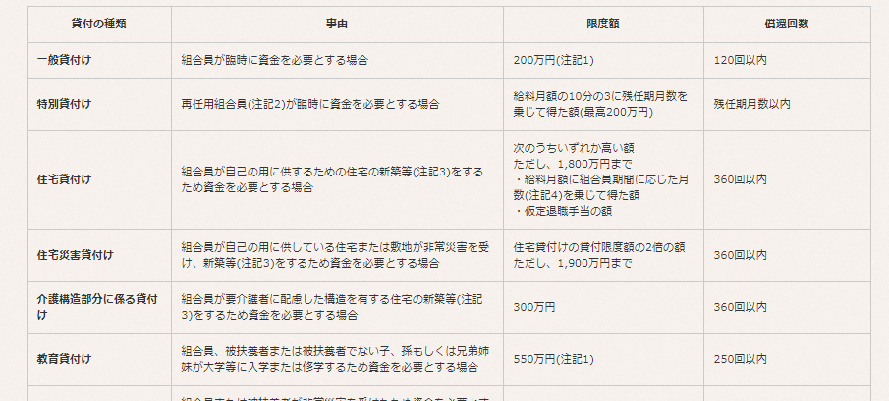
貸付けについて
Notes:
四万十先生のように、●車等を購入するときには一般貸付に該当します。
一般貸付は、２００万円まで借りられ、１２０回以内で償還します。
１００万円未満の場合は、添付書類は必要ありませんが、
１００万円以上になると必要額が確認できる契約書や見積書の写しが必要になりますので
該当があった場合には、先生にお伝えする必要があります。●
12

Slide 13
貸付けについて
例えば、
２００万円貸付の場合
毎月償還 １００万円
ボーナス償還 １００万円
（貸付額 ２分の一以内
かつ５０万円単位）
Notes:
償還方法は、２種類あります。
まずは、●毎月償還。貸付月の翌月から、毎月の給料から引かれていきます。
償還回数は、貸付種別毎の償還限度回数内なら、希望する回数を選ぶことができますので、
先ほど紹介したシミュレーションで、一回あたりの償還額がいくらになるのかを把握した上で選ぶと安心かと思います。●
２つめは、ボーナス併用償還です。貸付額が１００万円以上の時に利用できます。
毎月の給料と年に２回の期末勤勉手当（＝ボーナス）から引かれていきます。
だだし、ボーナス償還に充てる額は、貸付額の２分の１以内で、５０万円単位となっています。●
例えば、２００万円貸付の場合、毎月償還１００万円、ボーナス償還１００万円にすれば、
貸付額 ２分の一以内かつ５０万円単位になっているので要件を満たしています。
（現実的には難しい金額ですが…）
このように、自分の希望通りに設定できますし、金融機関に出向く必要がありませんので、
便利ではないかと思います。近年は、金利も下がってきているので検討してみましょう。
（一般、教育、住宅…1,32％）●
13

Slide 14
貸付けについて
一般貸付、住宅貸付、教育貸付、
結婚貸付、災害貸付、葬祭貸付、
医療貸付、出産貸付、
高額医療貸付
申込金額 １０万円 単位（高額医療・出産以外）
Notes:
他にも、●組合員自身が使用する住宅のための住宅貸付けや、
組合員、子や孫、兄弟姉妹が高校、専門学校大学等に入学、または修学するための教育貸付け、
組合員や子が、結婚するための結婚貸付け、非常災害を受けたときの、災害貸付等色々な種類の貸付けがあり、
それぞれ貸付限度額や、償還回数が決まっています。●
申込は１０万円単位です。
生活費や借金の返済のための、借入れはできません。
しかし、何か臨時に資金を必要とする事情があった時、
例えば、
子どもが春から大学に進学し、家を出て一人暮らしを始めることになった際には、
入学に係る引っ越し費用および家具等購入費用を1年間分まとめて借りることができます。
その他にも、入学金・学費(1年分)・家賃(1年分)
等には借り入れができますので、
共済貸付を選択肢の一つとして、提案できることを理解しておきましょう。●
14

Slide 15
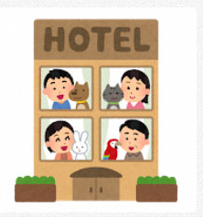
保健事業について
○健康管理講座
○芸術鑑賞補助事業
○宿泊施設利用補助（高知会館のみ）
○ベネフィットステーション
○特定保健指導 等
Notes:
保健事業には、●健康管理講座や●展覧会・コンサートなどの芸術鑑賞補助事業、
高知会館の宿泊施設利用補助などもあります。
この中から、上から３つめの●高知会館で利用できる宿泊施設利用補助が
比較的利用が多い上に、今年度から変更点がありますので少し詳細をお伝えします。●
15

Slide 16
保健事業について
Notes:
内容としては、組合員とその被扶養者が「高知会館」を公務以外（＝プライベート）で宿泊利用する際に
宿泊料の一部の補助を受けることができる事業です。
補助額は、１人１泊につき2,500円で、“何回まで“という利用回数制限はありません。
今年度からの変更点ですが、昨年度までは、「宿泊施設利用補助券」という様式に利用者が記入して、
事前に学校長に証明してもらったものを宿泊当日にフロントに提出すれば補助を受けることができていました。
それが、今年度からは、対象施設である高知会館で発券しますので利用する際は、
組合員証や被扶養者証をフロントに提示して補助を受けるようになります。
ですので、事前に用紙に記入したり校長先生に押印をもらう必要はありません。
先生方から「高知会館に安く泊まる申請の用紙が欲しい」というお話がありましたら
「今年度からは用紙は廃止されています。高知会館で発券してくれるのでフロントで組合員証を提示してください」
とお伝えいただけたらと思います。●
16

Slide 17
結婚したとき
○結婚祝金（互）
20,000円
＊夫婦とも会員なら双方に支給
Notes:
それから共済組合の事業をしっかりチェックしていた四万十先生は、初任者研で知り合った人と
芸術鑑賞の展覧会やコンサートでデートを重ね、やがてめでたく結婚の運びとなりました。
●互助会員が結婚したら、互助会から20,000円の祝金が支給されます。●夫婦とも会員だったらもちろん２人とももらえます。●
17

Slide 18
子どもが産まれるとき
○共済組合掛金免除
○互助会掛金免除
○出産費・家族出産費 420,000円
○出産費附加金 50,000円
○保育用品等の補助
○出産祝金（互） 20,000円
Notes:
結婚して2年、待望の赤ちゃんを授かりました。
今は産前休暇中から、 共済組合の掛金を免除してもらえる制度があります。
免除される期間は産休の期間と少しずれることになりますので、手引きで確認しておきましょう。
また育児休業中は共済組合だけでなく ●互助会の掛金も免除されるのでとても助かります。
●出産には多額の費用がかかりますが、共済組合の「出産費等の直接支払制度」を利用すると、
共済組合から医療機関に直接出産費用の支払いをしてくれます。
共済組合から支給される出産費はお子さん1人につき通常4２万円ですが、
出産費用がそれほどかからなかった場合には、差額がご本人に支給されます。
●また出産費附加金として、お子さん1人につき50,000円も支給されます。
●その他に、共済組合から保育用品等の補助、
●互助会からお子さん1人につき20,000円の出産祝金の支給もあります。
なお、補足ですが、
●出産費・家族出産費及び附加金と保育用品等の補助については、
本人または被扶養者が出産する場合に該当、
●互助会の出産祝金は、本人又は配偶者が出産する場合に該当し、
夫婦とも会員であれば双方に支給されます。
18

Slide 19
出産後の手続きについて
○被扶養者認定
出生日から30日以内
○扶養手当
15日以内
取消の手続きも抜かりなく！
・収入超過
・他の健康保険加入
・結婚 etc.
Notes:
扶養に関しては第1子なので、 所得の多い夫の方で扶養手当、共済組合の被扶養者認定とも手続きを行い、子どもの保険証も届きました。●
共済組合被扶養者の認定は、30日以内に申請しないと出生の日からの認定になりませんので、早めに手続きをしましょう。
●ちなみに扶養手当の方は１5日以内の申請が必要です。今回の説明とはちょっと別の話ですが、大切な部分なので覚えておきましょう。
また、認定の申請だけでなく、被扶養者の収入が増えたり、就職して他の健康保険の被保険者になるなどして被扶養者の要件を欠くことになった場合の認定取消の手続きも、抜かりなく速やかに行うように気を付けてください。●
19

Slide 20
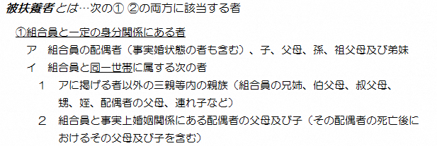
被扶養者とは？
Notes:
共済組合の被扶養者に該当する者とは？ いったいどのような条件があるのでしょうか？
給与上の扶養とは若干異なります。
●配偶者、子、父母、孫、祖父母、弟妹なら同一世帯でなくていいのですが、●
兄姉、叔父叔母、甥、姪、配偶者の父母、連れ子は同一世帯でなければなりません。
ちなみに、 皆さんは、一般認定と特別認定 の違いをご存知ですか？（会場にきく）
（解答）
扶養手当の認定を受けている被扶養者は、一般認定。 手当の支給がない被扶養者は、特別認定ということになります。
手続きの際の添付書類が違いますので注意しましょう。●
20

Slide 21
被扶養者とは？
生計の基礎を組合員におき、原則として組合員からその生活の質の主要なる部分を得ている者
Notes:
●組合員の収入によって生計を維持している者とは、生計の基礎を組合員におき、原則として組合員からその生活の質の主要なる部分を得ている者という意味です。●ウにあります、年額１３０万円以上の所得がある者は該当になりません。それでは、詳しく説明をしていきます。●
21

Slide 22
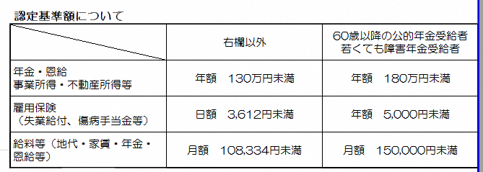
被扶養者とは？
Notes:
●雇用保険を日額３，６１２円以上もらっている方は、雇用保険の給付が終わってから被扶養者になることができます。●
アルバイトやパートの給料がある方は、月額１０８，３３４円未満となっていますので、この金額を超えていないか
本人に定期的に確認をしてもらうなど注意が必要です。
毎年６月頃 送付される 「組合員・被扶養者現況表」や、
７月頃に、実施される 「被扶養者の認定種別および資格確認」 で 被扶養者の要件の確認ができているでしょうか。
所得が限度額を超えていることが判明すれば、遡っての取消となるだけでなく、もれなく繁雑な手続きが伴います。
また、就職して、職場から健康保険証をもらっているのに届出が抜かっていた なんてこともあります。
取得が超過していなくても、保険証をもらったら、共済組合の扶養から除外しなくてはいけません。●
22

Slide 23
育児休業について
○育児休業手当金
＊育休開始～180日目
標準報酬日額×67/100
＊181日目～1歳（最長2歳まで）
標準報酬日額×50/100
・介護休業手当金
・傷病手当金
・休業手当金 etc.
Notes:
育児休業中は給料が支払われませんが、
●共済組合から育児休業手当金が支給されます。
皆さんの給与明細を見てください。
さきほど確認した 共済組合の掛金の欄に “等級” の記載があるでしょうか。
これが、「標準報酬等級」 といって、掛金や短期給付の算出の基礎となるものです。
毎年、標準報酬一覧表が 学校に送られてくると思いますが、
個人情報ですので、取扱いに注意してくださいね。
育児休業手当金の額は、
育児休業開始から180日間は１日あたり標準報酬日額の67/100、
181日目からお子さんが1歳になるまでは標準報酬日額の50/100です。
特別な事情がある場合は、最長で2歳に達する日まで手当金が支給されます。
大変ありがたい制度ですね。育児休業だけでなく、
●介護休暇や病気休職等で無給になった時にも、手当金の支給があります。
ただしそれぞれ支給要件等がありますので、そのつど手引きで確認しましょう。
23

Slide 24
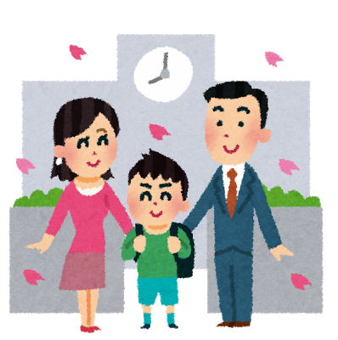
互助会の給付（その１）
○入学祝金
会員の子が小学校に入学した時
10,000円
＊夫婦とも会員なら
双方に支給
Notes:
月日は流れ、お子さんが小学校入学の年になりました。●互助会員の子が小学校に入学したときには、互助会から入学祝金10,000円が支給されます。
●夫婦とも会員であれば双方に支給されますので請求の抜かりがないようにしましょう。被扶養者として認定されていない場合は、戸籍抄本が必要です。●
24

Slide 25
互助会の厚生事業
○リフレッシュ助成事業
＊40歳の会員
20,000円分の旅行券
＊50歳の会員
30,000円分の旅行券
・海外派遣教職員活動助成事業
・人間ドック検診補助
・広報誌等の配付
Notes:
また、ちょうどその年に40歳の誕生日を迎える四万十先生は、●
互助会のリフレッシュ助成事業で20,000円分の旅行券をもらえるということで手続きをしました。
結婚10周年の記念の年でもあるので、冬休みに旅行でも計画しようかと考えています。
ちなみに●50歳の誕生日の年には30,000円分の旅行券がもらえます。
なお、互助会の厚生事業には、他にも､
●海外の日本人学校等へ派遣される教職員の活動助成として５０，０００円の支給や、
先にも出てきましたが人間ドックの検診補助、広報誌等の配付があります。●
25

Slide 26
災害に遭ったとき
○災害見舞金
★住居又は家財が１/３以上の損害
★床上浸水30センチ以上
→現場写真を撮る
→罹災状況を共済組合へ連絡
○災害見舞金（互）10,000円
○弔慰金・家族弔慰金
Notes:
ある夏のこと、数十年に一度と言われる大きな規模の台風が襲来しました。
近くを流れる川が氾濫し、四万十先生の家は床上浸水してしまいました。
幸い家族にけがなどはなく、家具家電なども早めに2階へ移動させていたので無事でしたが、
以前に聞いていた災害見舞金のことを思い出し、一応現場の写真を撮っておきました。
その後共済組合の現場調査なども受け、床上３０cm以上の浸水ということで、●共済組合から災害見舞金を受けられることになりました。
このように、●組合員又は被扶養者の住居や家財が非常災害によって1/3以上の損害を受けたとき、または床上３０ｃｍ以上の浸水被害に遭ったとき、
災害の程度に応じて共済組合から災害見舞金が支給されます。市町村長の罹災証明書等様々な書類が必要ですが、先ほど出てきました現場写真も必要ですので、忘れないよう気をつけましょう！ また、共済組合の災害見舞金支給対象になると、●同時に互助会からも10,000円の見舞金が支給されます。●不幸にも、非常災害によって組合員や被扶養者の方がお亡くなりになってしまった場合には、弔慰金も支給されます。●
26

Slide 27
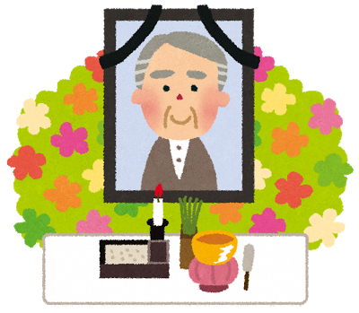
家族が亡くなったとき
○高額療養費現物給付
（限度額適用認定証交付）
窓口支払額の負担軽減
○被扶養者取消
被扶養者証返納
○家族埋葬料・附加金 75,000円
○死亡弔慰金（互） 20,000円
Notes:
それからしばらくして、入院加療中だった父親が亡くなってしまいました。●
お父さんは、昨年退職し、四万十先生の共済組合の扶養に認定されていました。
長期の入院だったので治療費もかさみましたが、共済組合に申請して「限度額適用認定証」の交付を受けていたため、
月々の支払いは高額療養費の自己負担額までで済みました。
この「限度額適用認定証」を使用しないと、後日高額療養費としてかえってくるとは言え、
いったん多額の療養費を窓口で支払わないといけなくなるので、この制度は大変助かりました。
●父親の被扶養者取消の手続きを行い、被扶養者証を返納しました。
●また、被扶養者の死亡の際は、家族埋葬料50,000円と家族埋葬料附加金25,000円も支給されます。
●あわせて、互助会からも死亡弔慰金が支給されます。被扶養者の場合は20,000円です。
また、こちらの互助会の死亡弔慰金については、被扶養者でない父母であっても要件を満たせば支給されるとのことで、
夫の方でも手続きをして、20,000円の死亡弔慰金を受け取りました。●
27

Slide 28
互助会の給付（その２）
○銀婚祝金
会員が結婚25周年を迎えた時
20,000円
＊夫婦とも会員なら双方に支給
＊請求期間は3年間
Notes:
順風満帆とは言えなかったかも知れませんが、四万十先生ご夫婦は結婚25周年、銀婚を迎えました。
●そのお祝いとして互助会から銀婚祝金が20,000円支給されます。
●夫婦とも会員の場合は双方に支給されるので、それぞれの職場で手続きを行いました。
結婚２５周年を迎えた日以降の証明日の入った戸籍抄本が要りました。
入籍した日はご本人でなければわからないものです。
請求期間は3年間で、それを過ぎると無効になってしまいますので、注意しましょう。●
28

Slide 29
退職するとき（その１）
○教職員・福利課ＨＰ
→ 「退職手当説明資料」
○共済組合ＨＰ 等
Notes:
さて５０代半ばを過ぎた四万十先生は、定年を待たず早めに退職したいと考えました。
退職金がどのくらいあるのかと思い調べていると、●高知県教育委員会教職員・福利課のＨＰに「退職手当説明資料」がありました。
計算方法は意外と簡単で、退職金のおよその額を自分で算出することができましたが、県教委へ仮計算を申し込むこともできました。
●
29

Slide 30
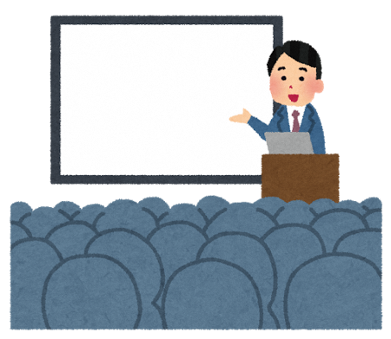
退職するとき（その２）
○退職予定者説明会
令和３年度は1１月頃に県下５会場で開催
○退職慰労金（互）
10,000円
Notes:
退職希望者を対象とした退職説明会が毎年秋ごろに開催されています。●●
そこで説明会資料をもとに、様々な手続きについての説明を受けられます。
学校に勤務していれば、事務処理は事務職員に頼ることもできるのですが、
退職してしまえば、いろいろな手続きを自分でしなくてはいけません。
退職予定の先生の最初の自立の時です。 四万十先生も気を引き締めて説明を聞きました。
●互助会からも退職慰労金が給付されるとのことでしたが、３０年あまり勤めたのにたったの１０，０００円・・・●
30

Slide 31
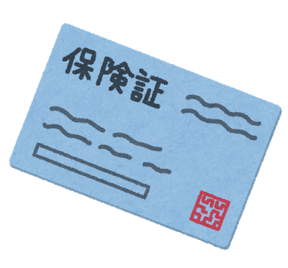
退職するとき（その３）
○共済組合員資格喪失
①任意継続組合員制度へ加入
②国民健康保険へ加入
③家族の加入する健康保険の
被扶養者となる
→ 共済組合員証返納（4月１日）
→ 保険加入手続き（4月）
Notes:
退職すると、フルタイムの再任用職員となる場合を除いて●共済組合員の資格を喪失します。
すると●
①任意継続組合員制度へ加入する、②国民健康保険へ加入する、③家族の加入する健康保険の被扶養者となる、
の３つの中から選択することになります。
なお、再就職する場合は、再就職先の健康保険が適用されれば加入し、適用しなければ、この３つの中からの選択となります。
四万十先生の場合は、年金の受給はまだまだ先ですし、再就職する予定もなく収入がなくなることから、
４月以降も現職を続ける夫の扶養に入ることにしました。
●共済組合員証は３月末で返納し、４月早々に夫の被扶養者として認定申請を行う予定です。●
31

Slide 32
人生の様々な場面をサポート！！
○採用になったとき
○結婚したとき
○子どもが産まれたとき
○病気やけがをしたとき
○休職したとき
○災害を受けたとき
○死亡したとき
○退職したとき 等
Notes:
これで四万十先生の現役生活は終了です。
●様々な場面で、共済組合や互助会の福利厚生制度を受けられることがおわかりになったでしょうか？
また退職後の生活でも、年金の受給等に関して共済組合とのつながりはずっと続いて行きます。
共済組合の任意継続組合員や、退職互助部の特別会員になるなどして、
現役中と同じような福利厚生制度が続く場合もあります。
説明の中でも言いましたが、ご本人でないとわからないこともたくさんあります。
せっかくの制度を利用し損なわないよう、また逆に、被扶養者資格を
欠いているのに除外が抜かるなどの不適切な処理のないよう、
共済事務担当者として 十分気をつけましょう。
32

Slide 33
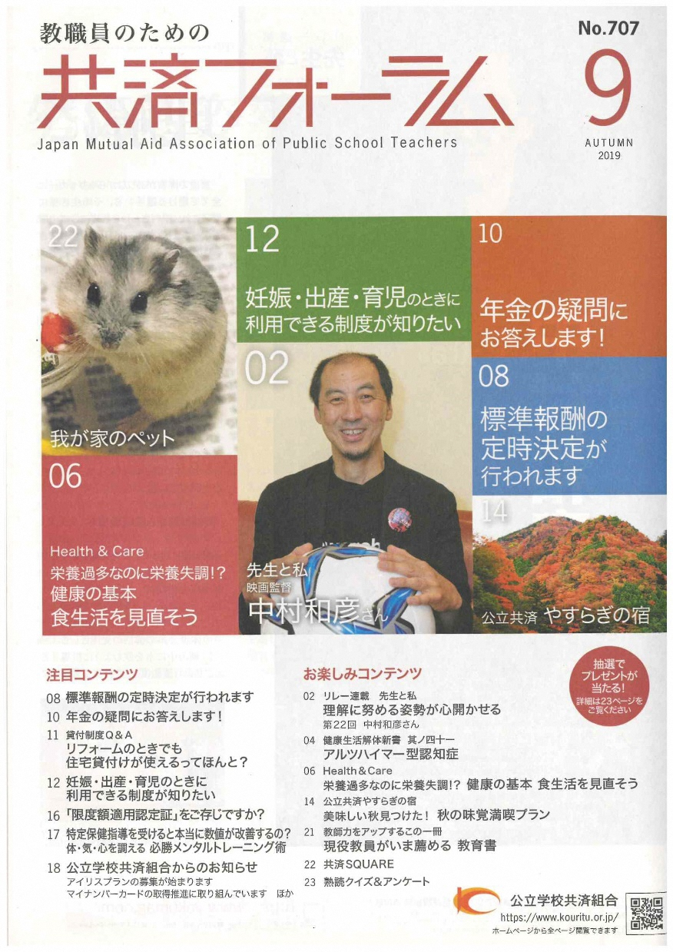
共済フォーラム
福利高知
内容は現時点のものです。見直しや廃止等も考えられます。また全員の方に該当するとは限りません。
文書等で確認しましょう！
Notes:
今回の説明の内容はあくまで現時点のもので、今後内容の見直しや廃止等も考えられます。
●
●共済組合から届く「共済フォーラム」や「福利高知」には、
様々な情報がわかりやすく掲載されていますので、職員への説明等に活用しましょう。
33

Slide 34
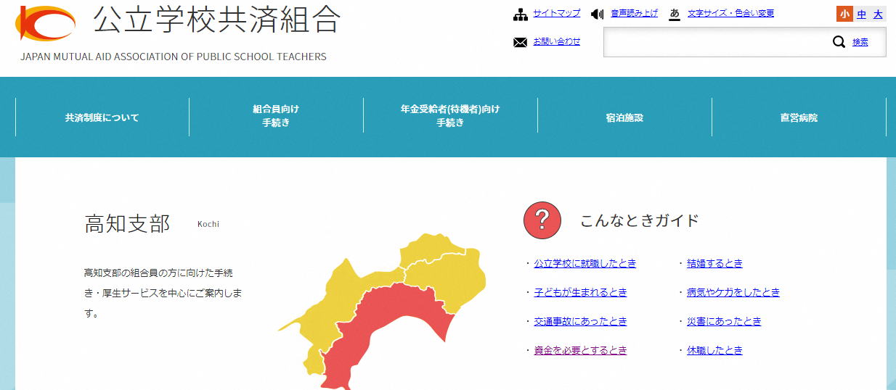
公立学校共済組合高知支部ＨＰ
Notes:
公立学校共済組合のＨＰのトップページです。
本日はお手元に福祉事務の手引きを持参していただきました。
最新の情報はこのサイトで更新されていますので、こまめにチェックするといいですね。●
34

Slide 35
Notes:
●以上で「福利厚生」についての説明を終わります。
35

Slide 36
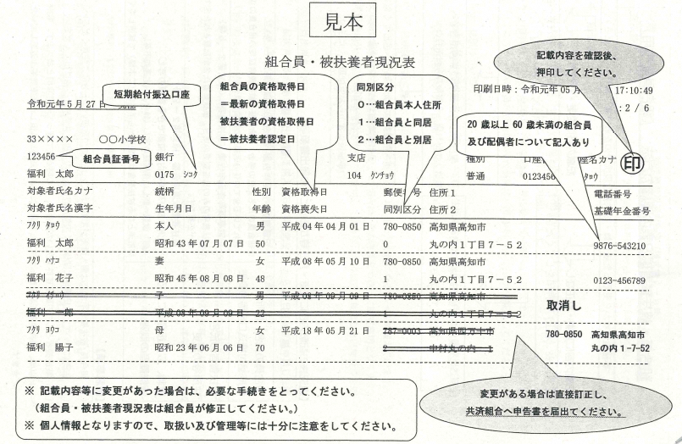

Slide 37
